Slide 1
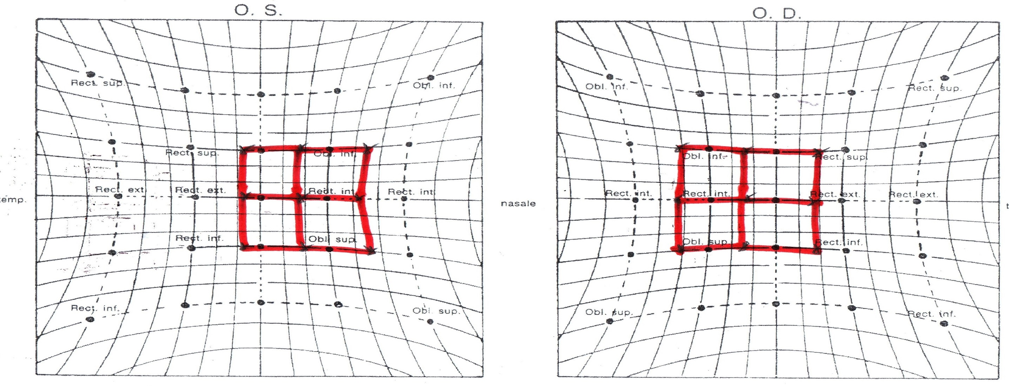
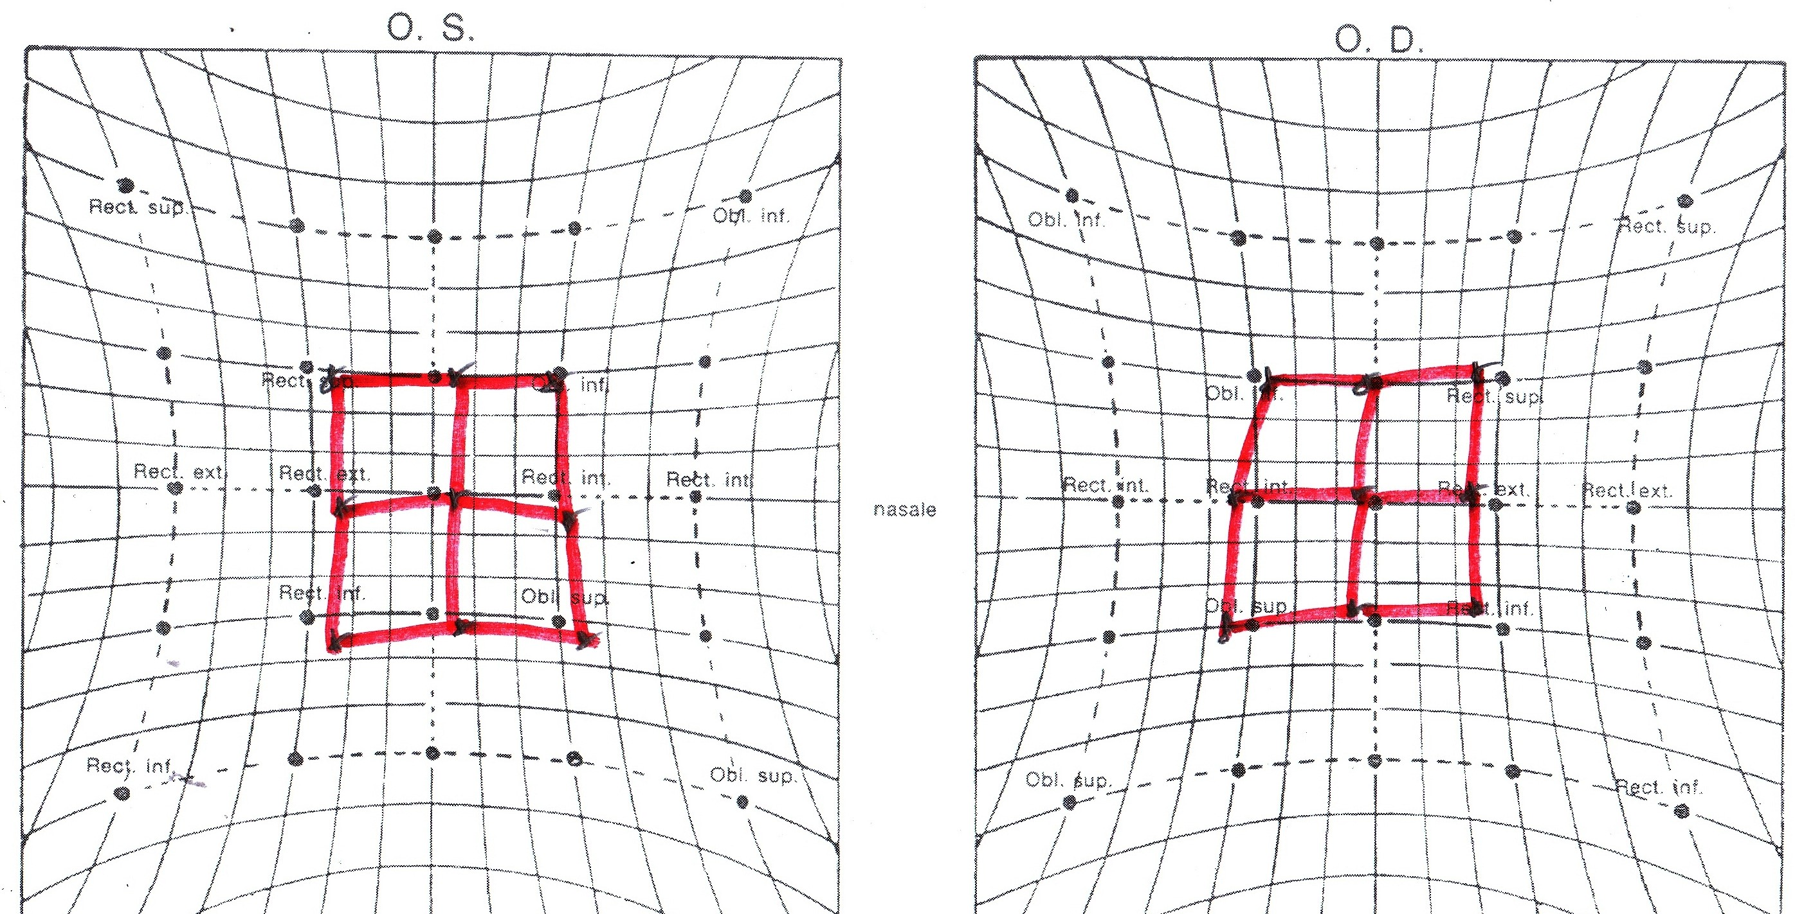
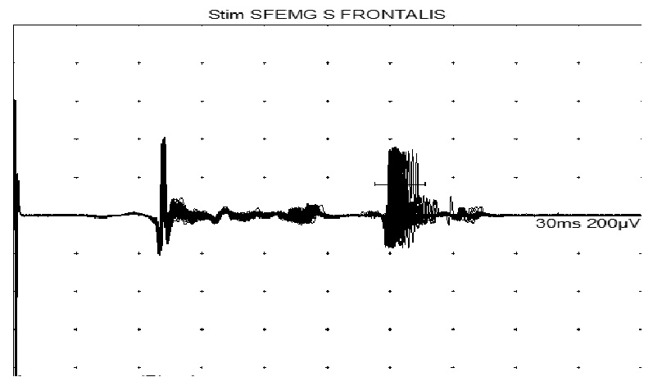
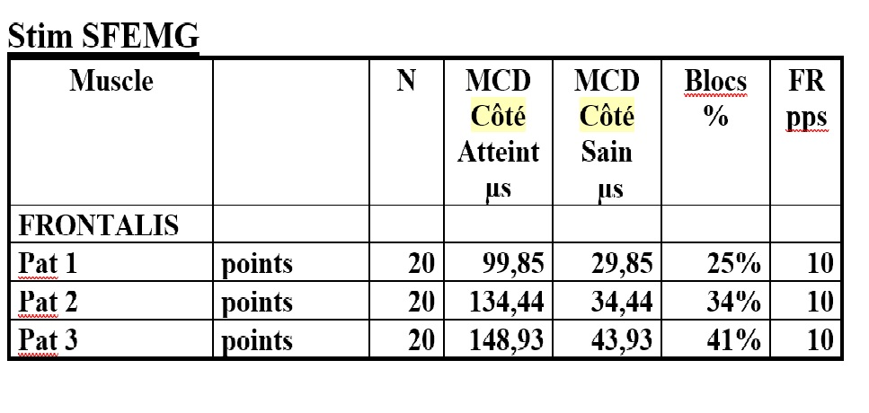
JONCTION NEUROMUSCULAIRE
CA23
EXAMEN ÉLECTROMYOGRAPHIQUE EN FIBRE UNIQUE (FU-EMG) ET IDENTIFICATION DE «HAUTS RÉPONDEURS» A LA TOXINE BOTULIQUE DANS LE TRAITEMENT DE L’HÉMISPASME FACIAL
A. Lozza 1, F.C. Wang 2, G. Castelnovo 3, C. Cabib 1, E. Alfonsi 1, R. Manni 1.
1-Servizio di Neurofisiologia, Istituto Neurologico Nazionale C.Mondino - Pavia (Italie), 2-Département de Neurophysiologie, CHU Sart Tilman - Liège (Belgique), 3-Service de Neurologie, CHU Caremeau - Nimes (France)
INTRODUCTION
L’examen en fibre unique (FU-EMG) fut utilisé pour évaluer les effets secondaires de la toxine botulique (TB) chez 3 malades avec un hémispasme facial, ayant développé une faiblesse généralisée prolongée et une diplopie liée à un déficit du muscle droit externe, après traitement par TB.
Fig. 1 – Test de Hess Lancaster au début de la symptomatologie
METHODES
Les 3 malades (1 femme, 2 hommes ; âgés de 54-67 ans) étaient atteints d’un hémispasme facial lié à un conflit neuro-vasculaire et traités avec une dose moyenne de 25 unités de TB dans la musculature péri-orbitaire. Après la survenue d’un épisode de diplopie, nous avons suivi ces trois patients par un test de Hess Lancaster répété tous les mois (fig.1 et 2). Une myasthénie oculaire séro-positive fut exclue par un dosage des anticorps anti-RACH et anti-MuSK. A la rémission complète des symptômes déficitaires (après 6 à 8 mois) et après retour des spasmes faciaux, les patients furent explorés par FU-EMG (technique stimulée, muscle frontalis) bilatéralement. L'enregistrement a été effectué au moyen d'une électrode aiguille monopolaire de taille 30G.
Fig. 2 – Test de Hess Lancaster après 6 mois de suivi
RESULTATS
Les 3 patients présentaient un «jitter» anormal (MCD moyen = 158 µs, blocs neuromusculaires > 10%) du côté traité par la TB, tandis que du côté sain l’examen restait normal (fig.3).
DISCUSSION
L’augmentation de la durée des effets liés à la TB et la survenue d’une diplopie nous ont amenés, chez ces 3 patients, à modifier la stratégie du suivi thérapeutique : injection tous les 6 mois, dose réduite de TB, et sites adaptés (partie médiale de l’œil). La mise en évidence d’altérations majeures, et tardives par rapport aux injections de TB, de la FU-EMG, nous a fait évoquer la possibilité d’identifier des « hauts répondeurs » dans la population traitée pour hémispasme ou blépharospasme.
Fig. 3 – altérations de FU-EMG chez le trois patients
REFERENCES
CONCLUSION
Kokubun N, Sonoo M, Imai T, Arimura Y, Kuwabara S, Komori T, Kobayashi M, Nagashima T, Hatanaka Y, Tsuda E, Misawa S, Abe T, Arimura K; Japanese SFEMG Study Group. Reference values for voluntary and stimulated single-fibre EMG using concentric needleelectrodes: a multicentre prospective study. Clin Neurophysiol. 2012 Mar;123(3):613-20.
Ruet A, Durand MC, Denys P, Lofaso F, Genet F, Schnitzler A. Single-fiber electromyography analysis of botulinum toxin diffusion in patients with fatigue and pseudobotulism. Arch Phys Med Rehabil. 2015 Jun;96(6):1103-9.
Dans la littérature cette procédure fut déjà utilisée pour dépister les effets secondaires majeurs de la TB. Notre étude tend à démontrer que la FU-EMG (volontaire ou stimulée) pourrait être un bon outil pour mieux comprendre les interactions patient/toxine et pour moduler le traitement par TB en l’adaptant en fonction de la susceptibilité individuelle.

